Slide 1
Fluence de lecture au CE suite… Formation circonscription Romans Isère
Présentiel septembre 2020 - GDML 26 Marina Liautard CPC IEN Romans Isère

Slide 2
Objectifs de la formation en présentiel
Connaître le contenu des textes de cadrage
Réactiver des connaissances sur la fluence de lecture et son enseignement
Découvrir des activités à expérimenter pour enseigner la fluence de lecture
S’approprier des pistes à expérimenter pour enseigner la fluence à partir de sélection de supports et d’activités

Slide 3
La fluence dans les textes de cadrage
Le document est distribué par le formateur.
Mise en activité :
Consignes :
Prendre connaissance du document.
Mettre par écrit : ce qui vous conforte, ce qui est nouveau, ce qui vous surprend et vous questionne.
Mise en commun à l’oral
Notes:
Attendus nombre de mots lus correctement en fin de CE1 71 mots lus en 1 minute 50 à la fin du CP.

Slide 4
Rappels essentiels
DEFINITION
« Trois mots clés définissent la fluidité de lecture : précision, rapidité et expression. » (Kuhn, Schwanenflugel et Mésinger, 2010)
FLUENCE : capacité à lire avec exactitude , rapidement et avec une intonation adaptée.
Elle se mesure en mots correctement lus à la minute (MCLM) grâce au test ELFE des laboratoires Cognisciences.
Remarque : La fluence de lecture est plus perceptible en lecture orale, mais elle concerne également la lecture silencieuse
POINT DE VIGILANCE
Les habiletés cognitives doivent être mises en œuvre de façon implicite sans nécessiter d’attention consciente.
→ Pour ce faire, nécessité d’enseigner la fluence de lecture dans l’ordinaire de la classe ou/et en remédiation
ENJEU
Lien entre fluence ou fluidité de lecture et compréhension en lecture:
→ une lecture fluente permet de se concentrer sur la compréhension
MISE EN GARDE
« Améliorer la fluence de lecture des élèves, qui est primordiale, ne suffit pas à en faire des lecteurs experts , le travail sur la compréhension doit être mené de concert. » (Extrait La lecture Apprentissage et difficultés Jocelyne Giasson)
Notes:
Ces habiletés, qui conduisent à une fluidité de lecture satisfaisante, doivent être travaillées dans l’ordinaire de la classe ou/et en remédiation et pas seulement évaluées.

Slide 5
Difficultés des élèves
Déchiffrer rapidement les mots par la voie indirecte
Identifier rapidement des mots par la voie directe ce qui permet de détourner son attention du code pour aller vers la construction du sens, la compréhension du texte
Mobiliser des compétences inférentielles, notamment connaissances littéraires qui participent à construire du sens
Mobiliser des compétences linguistiques (syntaxe et vocabulaire).
Mobiliser des compétences d’autorégulation après avoir émis des hypothèses concernant la reconnaissance des mots
Notes:
Les difficultés rencontrées :
- Incapacité à déchiffrer certains mots car impossible de décoder les syllabes ou un nombre de syllabes suffisant
- Difficulté à reconnaître certains mots
- Absence d’horizon d’attente, pas de référence à l’univers de référence du texte
Pour pouvoir lire de manière fluide et expressive, nous devons mobiliser un certain nombre de compétences:
- Déchiffrer rapidement les mots. Pour ce faire, le texte doit présenter un taux de déchiffrabilité suffisamment élevé. A partir de quel seuil la lecture vous a-t-elle paru facile ? Remarque : la maitrise des R.G.P. diffère d’un élève à l’autre. Point de vigilance : proposer aux élèves des textes hautement déchiffrables pour les entraîner à la lecture fluide et expressive d’un texte.
- Identifier rapide des mots par la voie directe ce qui permet de détourner son attention du code pour aller vers la construction du sens, la compréhension du texte.
- Mobiliser des compétences inférentielles, notamment ici des connaissances littéraires qui participent à construire du sens : quand on a identifié qu’il s’agit de « Pierre et le loup », la lecture devient plus facile.
- Mobiliser des compétences linguistiques (syntaxe et vocabulaire).
-mobiliser des compétences d’autorégulation après avoir émis des hypothèses concernant la reconnaissance des mots

Slide 6
Quelles compétences et connaissances doit-on développer chez les élèves ?
Fluence de lecture
Perfectionner et automatiser la maîtrise du code alphabétique
Automatiser la reconnaissance orthographique des mots
Lier les mots entre eux en groupant les mots en unités syntaxiques ou en unités de sens pour
construire des groupes de souffle
Adopter l’intonation adéquate pour donner son sens au texte
Utiliser la ponctuation
Autoréguler sa lecture
Voie indirecte, décodage
Voie directe, adressage
Entraîner la lecture à voix haute
Notes:
Importance de la vitesse de progression dans l’étude des correspondances graphèmes-phonèmes.
Importance du taux de déchiffrabilité des textes
Entraînement à la lecture à voix haute dès fin janvier février au CP à pour suivre autant que de besoin sous l’autorité du maître.
Importance des tâches d’écriture.
Travail sur la compréhension autonome.

Slide 7
Comment enseigner la fluence de lecture en classe ? Repères pédagogiques et didactiques
Enseigner la fluence de lecture
Mémorisation orthographique
des mots
Temps d’entrainement
Activités variées de lecture à hauteur valeur cognitive
Groupes de sens, groupes de souffle, ponctuation, intonation,
entraînement lecture à voix haute
Activités d’écriture: copie, dictée
Un préalable ,
l’automatisation du code (RGP)
Supports : listes de mots présentant des relations entre eux
Modalités de travail qui favorisent les apprentissages
En résumé :
Relation morpho flexionnelle
-ent
-s
Relation d’analogie
-ien
Relation morpho dérivationnele –ette octo-
vent
Lettres muettes
lait
amies

Slide 8
Comment enseigner la fluence de lecture en classe ? Repères pédagogiques et didactiques
Des modalités d’organisation variées favorisent les apprentissages :
Modalité d’organisation 1 | Modalité d’organisation 2 | Modalité d’organisation 3 | Modalité d’organisation 4
Travail en classe entière avec le maître | Travail en ateliers sur la semaine avec constitution de 4 groupes de besoin | Travail en binômes | Travail individuel
Pour des situations de lecture et d’encodage, d’entraînement à la lecture à voix haute par exemple | Deux possibilités : - une séance courte quotidienne : un atelier par jour et rotation sur la semaine - une séance longue : les quatre ateliers sont réalisés le même jour. | Plusieurs séances sont nécessaires pour construire les rôles de chacun. | Points de vigilance : Explicitation des consignes Qualité de l’activité cognitive engagée Activités de manipulations Activités de lecture à voix haute et écriture
Notes:
Mise en place d’ateliers de lecture sur la semaine : quatre ateliers sont proposés.
Le contenu des ateliers :
- quatre ateliers de fluence
- un atelier de fluence avec l’enseignant(e) et trois autres ateliers en autonomie (réinvestissement sur d’autres sous-domaines de la lecture et de l’écriture)
Travail en binôme :
- On travaille en classe entière pendant une semaine.
- Par exemple, chaque élève lit oralement la série (de syllabes, de mots, de phrases) ou le texte. Tous les autres élèves notent les erreurs et apportent des conseils pour améliorer la fluidité.
- On note le nombre d’éléments correctement lus : c’est le score à faire progresser.
- On passe seulement, ensuite, au travail en binôme avec un lecteur et un correcteur.

Slide 9
Exemple d’organisation possible en atelier sur une demi journée :
Notes:
2h de travail en fluence par semaine 6 X 15 min + 30 min par exemple.

Slide 10
Comment enseigner la fluence de lecture en classe ? Des outils, des pistes, des activités
Guides pour enseigner la lecture et l’écriture au CP et au CE1
Document EDUSCOL Français cycle 2 - Lecture et compréhension de l'écrit
Identifier les mots au cycle 2 Quelques exemples d'activités pour automatiser le
décodage:
https://eduscol.education.fr/cid107470/francais-cycle-2-lecture-et-comprehension-de-l-ecrit.html#lien1
Fluence de lecture – Editions La Cigale: le site des éditions La Cigale
ELFE Evaluation de la FluencE : http://www.cognisciences.com/accueil/outils/article/e-l-fe-evaluation-de-la-lecture-en-fluence
http://anagraph.ens-lyon.fr
blog : www.maitresseuh.fr Lire plus vite : http://www.maitresseuh.fr/aider-les-eleves-a-lire-plus-vite-lecture-rapide-fluence-et-cie-a112931214 Aider les élèves à lire plus vite. Lecture rapide, fluence et cie

Slide 11
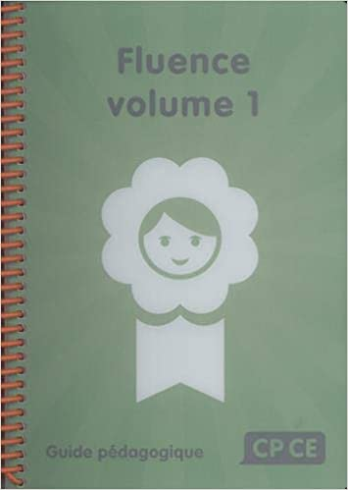
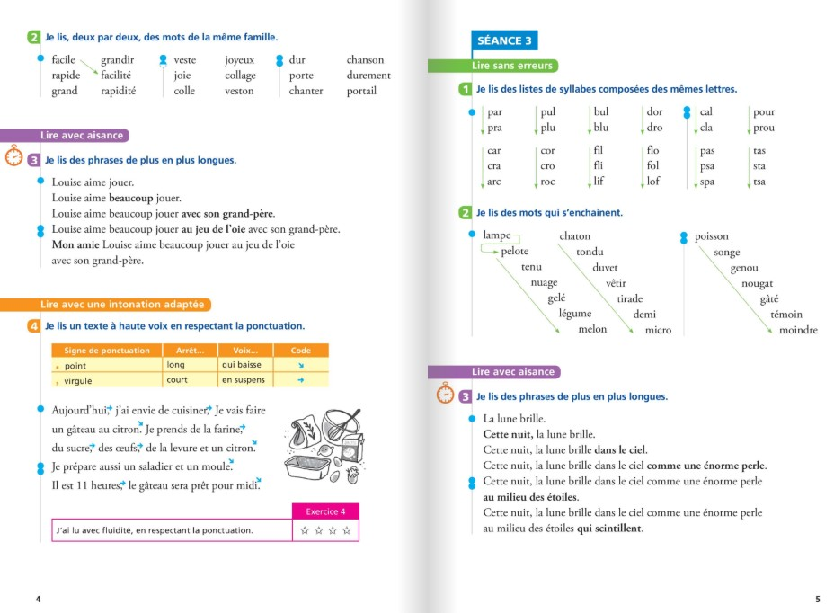
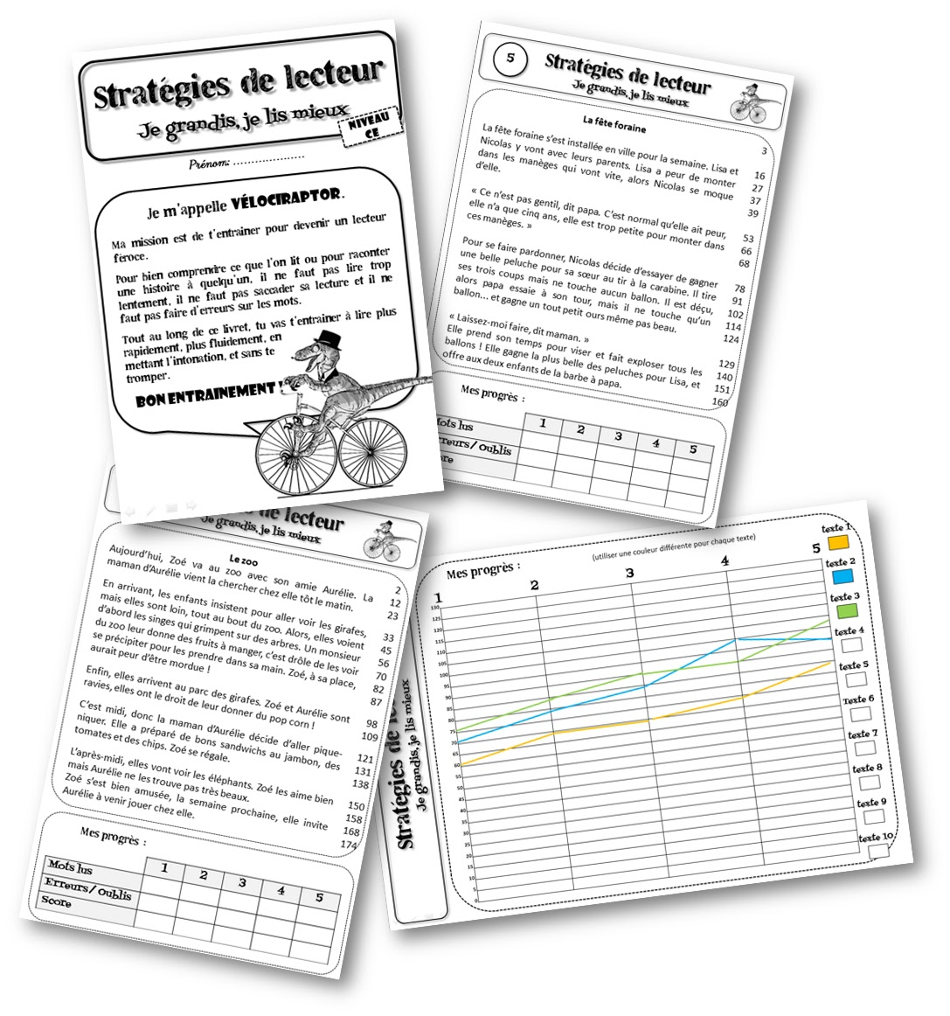
Comment enseigner la fluence de lecture en classe ? Des ouvrages

Slide 12
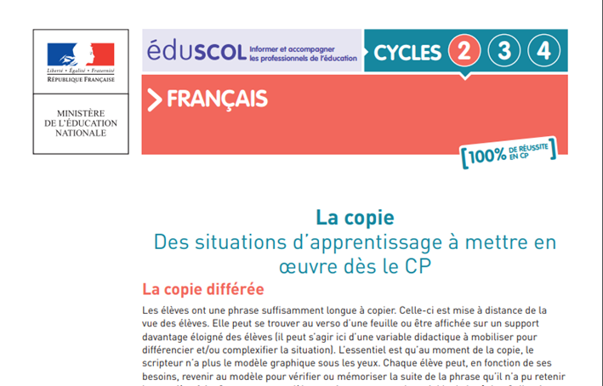
Découvrir et s’approprier des outils
Mise en activité :
Consigne : Prendre connaissance des documents et en faire une présentation au reste du groupe.

Slide 13
Comment enseigner la fluence de lecture en classe, propositions d’activités ?
A. Des activités pour automatiser le décodage
Proposition 1 : Des rituels pour développer et automatiser l’habileté à décoder, à proposer en classe entière
Le jeu du furet : « proposer aux élèves de lire à tour de rôle, des syllabes de difficultés croissante (CV, VC, CV et VC, CVC, CCV, CCVC), des syllabes de sons complexes (digrammes, trigrammes), des pseudo-mots, des mots faisant intervenir des sons complexes ou des sons simples suivant l’entourage graphémique (imenou/ mentomi ; mener/mentir). La lecture par un élève, si elle est validée par le PE, permet aux autres élèves d’entendre la syllabe, le pseudo mot, le mot que l’on a sous les yeux, ce qui participe de la régulation des erreurs et de l’automatisation du décodage. » (Extrait du Guide CP p.82)

Slide 14
Comment enseigner la fluence de lecture en classe, propositions d’activités ?
A. Des activités pour automatiser le décodage
Proposition 1 : Des rituels pour développer et automatiser l’habileté à décoder, à proposer en classe entière
- Le jeu du furet
- Les tableaux de syllabes à double entrée

Slide 15
https://classe-a-12.beta.gouv.fr/

Slide 16
Comment enseigner la fluence de lecture en classe, propositions d’activités ?
A. Des activités pour automatiser le décodage
Pour les élèves en difficultés
Proposition 2 :
Les MACLÉ André Ouzoulias
Modules d'approfondissement des compétences en lecture-écriture visant prioritairement. une accélération des apprentissages pour les élèves les moins expérimentés
Travail en sous-groupes de besoins à effectifs réduits après évaluation précise des besoins de chaque élève.
Le MACLÉ s'appuie sur ''un apprentissage massé'‘ 1h30 par jour sur 3 semaines et propose des activités pour amener, entre autres, à l’automatisation du décodage et à la mémorisation du lexique orthographique.
Le temps contraint influe sur la consolidation et l'automatisation des connaissances.
→ Cf documents disponibles sur le site de l’IEN
Pour les élèves en difficultés

Slide 17
Comment enseigner la fluence de lecture en classe, propositions d’activités ?
B. Des activités pour développer la mémoire orthographique des mots
Proposition 1 : La lecture à l’unisson en classe entière de mots, de phrases utilisant les mots précédents en contexte
Les élèves lisent collectivement à l’unisson la série de mots, de phrases. Cette démarche permet une mobilisation et un entraînement par le groupe. On peut se « caler » sur les autres, ne pas se sentir seul face à la tâche. Point de vigilance : rythme des petits lecteurs -> proposer l’activité en pro-action
Proposition 2 : Les lecteurs de la semaine
- Choisir 4 à 5 élèves maximum pour la semaine.
- Chaque jour, ces élèves lisent chacun à leur tour la série de syllabes, de mots, de phrases ou le texte devant la classe entière.
Tout le reste de la classe relève les réussites, les progrès, les erreurs ou les hésitations et apporte ensuite des idées pour améliorer le score de leur camarade.
- On note les observations (affichage laissé à disposition des apprenants et repris avant chaque entraînement).
- La semaine suivante, ce sont 4 ou 5 nouveaux élèves qui liront devant la classe chaque jour de la semaine.
Ceci permet pour chaque élève de faire 5 lectures de la même série ou du même texte.

Slide 18
Comment enseigner la fluence de lecture en classe, propositions d’activités ?
B. Des activités pour développer la mémoire orthographique des mots
Proposition 3 : Prendre appui sur des diaporamas pour entrainer les élèves à la reconnaissance orthographique des mots en classe entière
Document EDUSCOL Français cycle 2 - Lecture et compréhension de l'écrit Identifier les mots au cycle 2 Quelques exemples d'activités pour automatiser le décodage à proposer en classe entière ou en groupe. Outils que l’on peut adapter aux besoins des élèves de la classe.
Ces diaporamas proposent un minutage de l’animation de plus en plus court. Imposer cette contrainte entraîne les élèves à lire de plus en plus vite et donc contribue à automatiser la reconnaissance des mots.
→ Visionner PPTX annexe intitulé DOC EDUSCOL
https://eduscol.education.fr/cid107470/francais-cycle-2-lecture-et-comprehension-de-l-ecrit.html#lien1

Slide 19
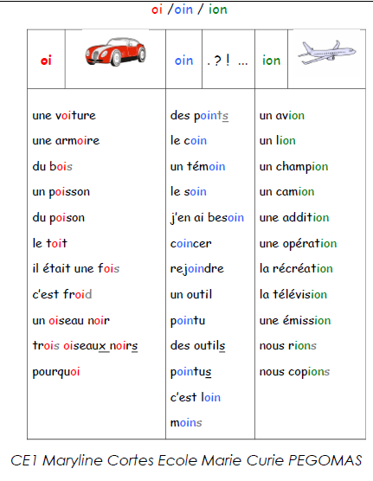
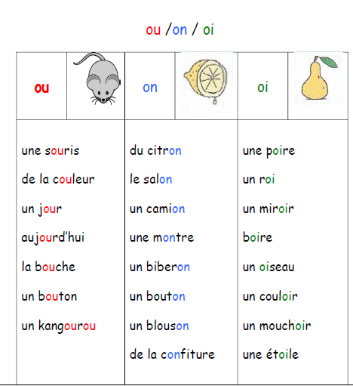
Comment enseigner la fluence de lecture en classe, propositions d’activités ?
B. Des activités pour développer la mémoire orthographique des mots
Proposition 4 : Travailler la relation d’analogie en classe entière
En travaillant sur les régularités du système orthographique, on vise à renforcer la mémoire orthographique.
Ces listes constituent des modèles d’identification à partir desquels les mots nouveaux, par rapprochement sont ensuite assimilés.

Slide 20
Comment enseigner la fluence de lecture en classe, propositions d’activités ?
B. Des activités pour développer la mémoire orthographique des mots
Proposition 5 : Travailler la relation d’analogie en ateliers
Le jeu de la tapette à mots en petit groupe avec des mots issus de listes analogiques travaillées précédemment en groupe classe.
Activités qui permet d’entraîner les élèves à lire de plus en plus rapidement les mots issus de ces listes. Parmi des étiquettes-mots étalées sur la table ou liste des mots (différenciation), un élève meneur choisit un mot et le lit à voix haute. Le premier élève à poser la main sur l’étiquette correspondante a gagné l’étiquette. Les élèves peuvent aussi simplement pointer les mots sur la liste qui leur a servi d’entrainement à la lecture.
Proposition 7 : Travailler la relation d’analogie seul ou en binôme
Ces listes sont mises à disposition des élèves en fond de classe. Ils s’entraînent ainsi à les lire régulièrement, seul et en présence du PE ou d’un camarade , en utilisant un chronomètre. Mesurer le temps de lecture et le garder en mémoire incite les élèves à améliorer leur vitesse de lecture.
On peut proposer aux élèves de lire le plus rapidement possible (donner un temps contraint) et de repérer un même mot dans une liste. Il convient de proposer une liste de mots respectant le sens de la lecture des textes( ligne à ligne et de gauche à droite).

Slide 21
Comment enseigner la fluence de lecture en classe, propositions d’activités ?
C.Des activités d’écriture (copie et dictée) au service de la mémoire orthographique des mots
La copie joue un rôle essentiel, tant pour la mémorisation de l’orthographe lexicale et grammaticale que pour l’acquisition du vocabulaire et des structures syntaxiques. Copier est une activité complexe sur le plan cognitif, qui doit faire l’objet d’un apprentissage pour permettre aux élèves de copier vite et bien. Une progressivité : des mots, puis des groupes nominaux, puis une phrase, connue et comprise des élèves, puis plusieurs phrases. En début d’année, le professeur orientera l’exercice de copie sur les mots. À l’issue de la période 1, l’élève de CE1 sera en mesure de copier quatre à cinq phrases courtes. À la fin de l’année scolaire, il recopiera sans effort une dizaine de lignes en respectant la ponctuation et la mise en page. Tout au long de l’année, il s’entraînera à écrire des textes dont les mises en page comportent des retours et des sauts de ligne, des alinéas et des mots soulignés. Il sera en mesure de relire son écrit et de le réviser avec le guidage du professeur qui deviendra progressivement moins présent pour favoriser l’autonomie. (Extrait Guide pour enseigner la lecture et l’écriture au CE1 – 2019)

Slide 22
Comment enseigner la fluence de lecture en classe, propositions d’activités ?
C. Des activités d’écriture (copie et dictée) au service de la mémoire orthographique des mots
Proposition 1 : La copie en classe entière
copie flash
copie
retournée
copie au verso
https://cache.media.eduscol.education.fr/file/Ecriture/05/2/RA16_C2_FRA_Ecriture_geste-ecrit-copie_Sequence-Copie-CE1_827052.pdf
https://cache.media.eduscol.education.fr/file/Reussite/41/3/RA16_C2_FRA_CopieSituationCP_843413.pdf
Notes:
La copie flash L’enseignant écrit un mot au tableau (puis un groupe de mots, une phrase…). Les élèves lisent. On leur demande, ensuite, de bien regarder le mot et de se dire les lettres. Ils ferment alors les yeux et essayent de voir le mot. Ils vérifient s’ils s’en souvenaient bien. L’enseignant efface le mot et les élèves l’écrivent.
La copie retournée Le texte est affiché derrière les élèves (ou la feuille est collée au recto de la page du cahier), ils doivent mémoriser un mot ou un groupe de mots avant de copier.
La copie au verso : On donne à chacun, sur une feuille lignée, un groupe de mots, une phrase ou un texte, connu et compris des élèves. Le support pourra être lu au préalable à haute voix par l’enseignant. La consigne est de recopier au verso de la feuille. La taille, la disposition, la difficulté du support obéiront à une logique de progression (on commencera par un groupe de mots, un texte très court constitué de phrases simples). L’intérêt est ici de dégager des stratégies de copie de phrase efficaces. Les élèves les plus rapides seront amenés à exposer leur façon de faire. L’activité s’accompagne d’une auto évaluation : « De combien de temps ai-je besoin pour recopier un texte de N signes sans aucune erreur ? »

Slide 23
Comment enseigner la fluence de lecture en classe, propositions d’activités ?
C.Des activités d’écriture (copie et dictée) au service de la mémoire orthographique des mots
Proposition 2 : copie en classe entière Jeu de Kim
Consigne : Copier seulement le ou les mots manquants dans la liste.
Afficher la liste des mots issus d’une liste de mots analogique, demander aux élèves de les lire.
Afficher la nouvelle liste de mots avec le ou les mots manquants que les élèves vont écrire de mémoire.
magicien comédien
musicien
ancien chien
comédien gardien
Notes:
Consigne : Copier seulement le ou les mots manquants
Afficher la liste des mots issus d’une liste de mots analogique, demander aux élèves de les lire.
Afficher la nouvelle liste de mots avec le ou les mots manquants que les élèves vont écrire de mémoire.

Slide 24
Comment enseigner la fluence de lecture en classe, propositions d’activités ?
C. Des activités d’écriture (copie et dictée) au service de la mémoire orthographique des mots
Proposition 2 : copie en classe entière Jeu de Kim
Consigne : Copier seulement le ou les mots manquants dans la liste.
Afficher la liste des mots issus d’une liste de mots analogique, demander aux élèves de les lire.
Afficher la nouvelle liste de mots avec le ou les mots manquants que les élèves vont écrire de mémoire.
magicien comédien
ancien chien
comédien gardien
Notes:
Consigne : Copier seulement le ou les mots manquants
Afficher la liste des mots issus d’une liste de mots analogique, demander aux élèves de les lire.
Afficher la nouvelle liste de mots avec le ou les mots manquants que les élèves vont écrire de mémoire.

Slide 25
Comment enseigner la fluence de lecture en classe, propositions d’activités ?
C. Des activités d’écriture (copie et dictée) au service de la mémoire orthographique des mots
Proposition 2 : copie en classe entière Jeu de Kim
Consigne : Copier seulement le ou les mots manquants dans la liste.
Afficher la liste des mots issus d’une liste de mots analogique, demander aux élèves de les lire.
Afficher la nouvelle liste de mots avec le ou les mots manquants que les élèves vont écrire de mémoire.
magicien comédien
musicien
ancien chien
comédien gardien
Notes:
Consigne : Copier seulement le ou les mots manquants
Afficher la liste des mots issus d’une liste de mots analogique, demander aux élèves de les lire.
Afficher la nouvelle liste de mots avec le ou les mots manquants que les élèves vont écrire de mémoire.

Slide 26
Comment enseigner la fluence de lecture en classe, propositions d’activités ?
Des activités d’écriture (copie et dictée) au service de la mémoire orthographique des mots
Proposition 2 : copie en classe entière Jeu de Kim
Proposition 3 : copie bouchons en classe entière
Notes:
Copie bouchons une variante de la copie différée

Slide 27
Comment enseigner la fluence de lecture en classe, propositions d’activités ?
C. Des activités d’écriture (copie et dictée) au service de la mémoire orthographique des mots
Proposition 2 : copie en classe entière Jeu de Kim
Proposition 3 : copie bouchon en classe entière
Proposition 4 : copie au verso surveillée en binôme
En binôme, un élève observe son camarade qui copie et le chronomètre. C’est lui qui montre le texte au copieur à la demande de ce dernier et il note le nombre de fois où il a retourné la feuille.
Celui qui observe surveille également l’orthographe de son camarade et l’aide à ne faire aucune erreur de copie.

Slide 28
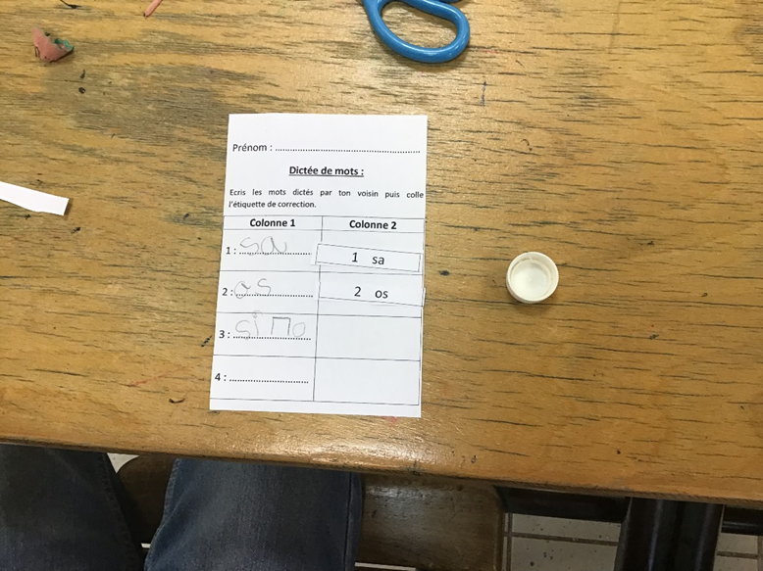
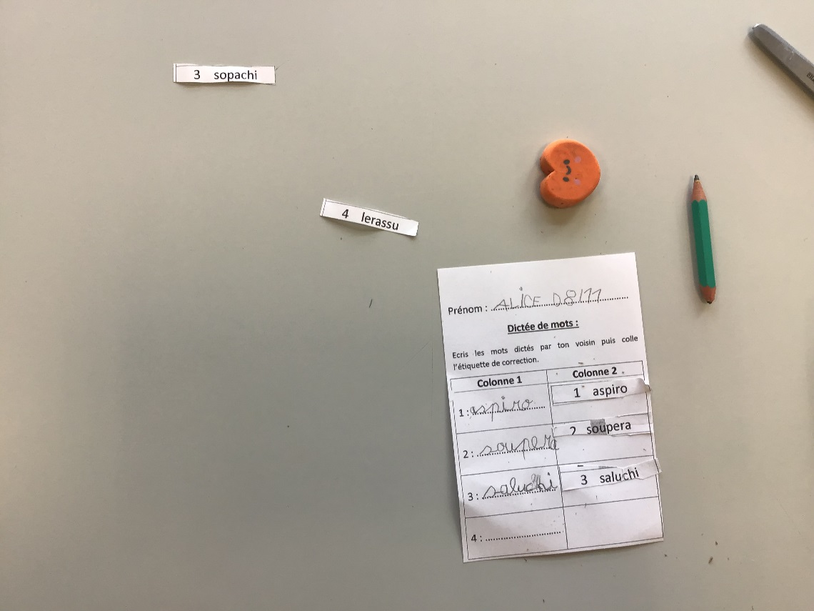
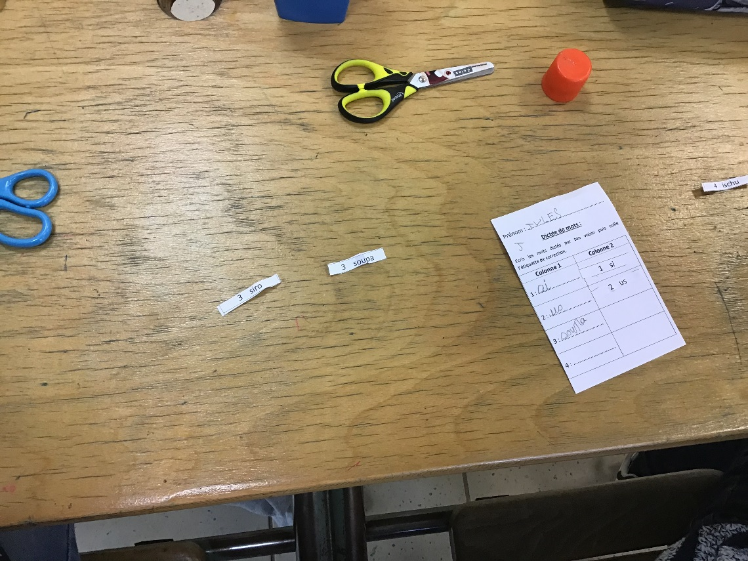
Comment enseigner la fluence de lecture en classe, propositions d’activités ?
C. Des activités d’écriture (copie et dictée) au service de la mémoire orthographique des mots
Proposition 2 : copie en classe entière Jeu de Kim
Proposition 3 : copie bouchon en classe entière
Proposition 4 : copie au verso surveillée en binôme
Proposition 5 : dictée en binôme de mots issus de listes analogiques
Une colonne pour écrire les mots dictée
Une colonne pour coller l’étiquette de correction
Les étiquettes portant les mots à écrire et lus par l’élève

Slide 29
Proposition 6 : le mot de passe du jour
https://classe-a-12.beta.gouv.fr/

Slide 30
Un outil pour entrainer la lecture à voix haute Fluence des éditions La Cigale
Un outil pour entraîner les élèves à la fluence de lecture, qui propose :
L'évaluation initiale,
Les graphiques et tableaux à compléter pour visualiser les progrès des élèves
Le déroulé des séances
Des textes variés (récits, recettes, documentaires, lettres, …) adaptés à chaque niveau et évolutifs (difficultés type de graphèmes, mots irréguliers, accords, syntaxe, et longueur)
Objectif : travailler la lecture à voix haute pour passer d’une lecture analytique, de déchiffrage à une lecture par voie directe, de reconnaissance orthographique des mots.
Notes:
Fluence volume 1 : CP/CE
Fluence volume 2 : CE
Fluence volume 3 : CM

Slide 31
Fluence des éditions La Cigale
Démarche : Comme pour tout entraînement, la fréquence et la régularité des séances est un facteur déterminant pour la réussite de cet apprentissage, particulièrement pour les élèves dont les acquis sont les plus fragiles.
Lectures répétées et chronométrée d’un même texte au sein d’une séance pour multiplier les rencontres avec les mots et automatiser leur reconnaissance. Un groupe de 3 à 4 élèves.
Planification : Un entraînement d’au moins 12 semaines à raison de deux à trois séances par semaine.
Un même texte doit être lu 6 à 8 fois à voix haute par l ’élève. Prévoir 3 à 4 séance sur un même texte.
Au CP , les séances débutent au deuxième trimestre
AU CE1, dès le début de l’année après avoir évalué les élèves et repéré les besoins.
Les séances seront inscrites à l’emploi du temps. La ritualisation des séances facilite la mise au travail des élèves.
Notes:
Fluence volume 1 : CP/CE proposer cette activité aux élèves dès qu’ils lisent plus de 20 mots en une minute avec un maximum de quatre erreurs dans un texte inconnu ne présentant pas de difficulté de décodage det de compréhension.
Fluence volume 2 : CE
Fluence volume 3 : CM

Slide 32
Déroulé de la séance , une séance très structurée de 30 min
Rappeler les objectifs de la séance.
Anticiper les mots difficiles à lire : L'enseignant débute la séance par une première lecture du texte, lentement et en articulant bien les mots pour que les élèves entendent comment ils se prononcent. Il revient avec les élèves sur les mots difficiles à décoder. https://www.editions-cigale.com/videos/anticiper-les-mots-difficiles-a-lire#
Expliquer le sens des mots, vérifier la compréhension : l’enseignant lit une deuxième fois le texte avec intonation pour favoriser la compréhension du texte , l'enseignant prend soin de donner le sens des mots qui pourraient faire obstacle à la compréhension du texte en les expliquant dans leur contexte. Il s’assure rapidement de la compréhension du texte.
https://www.editions-cigale.com/videos/expliquer-le-sens-des-mots
Revenir sur les erreurs à l’issue des lectures individuelles des élèves : A l'issue de chaque lecture par un élève, l'enseignant reprend les oublis, les erreurs d'identification, qu’il a notés, décompose les mots et les fait relire pour améliorer la fluence de la prochaine lecture. Il s’appuie sur les autres élèves qui ont suivi la lecture de leur camarade. Ces temps d’explicitation permettent à l'élève et à ses camarades de progresser en anticipant les difficultés en vue des prochaines lectures. Le texte est lu une deuxième fois par chaque élève.
https://www.editions-cigale.com/videos/revenir-sur-les-erreurs-de-decodage
Mesurer les progrès : En fin de séance, l’enseignant calcule le score de chaque élève et le note sur un graphique. Il encourage et commente les progrès de chaque élève en lui permettant de visualiser facilement sa progression au fur et à mesure des lectures.
https://www.editions-cigale.com/videos/mesurer-les-progres

Slide 33
Fluence des éditions La Cigale
Modalités de mise en œuvre, organisation de la classe :
L'entraînement à la fluence est particulièrement adapté à une mise en oeuvre dans le cadre des activités pédagogiques complémentaires APC .
Les séances de fluence peuvent aussi être mises en œuvre en classe pendant que les autres élèves travaillent en autonomie dans le cadre d’ateliers à l'aide de fichiers (combinatoire, conscience phonologique, décodage, compréhension).
Ce travail en autonomie des autres élèves est une condition nécessaire qui nécessite une organisation rigoureuse et des activités adaptées (matériel accessible, horloge visible de tous, activités différenciées qui vont maintenir les élèves en activité durant 30 min, consignes claires, aides et outils de validation disponibles,…)
La présence de maître E dans la classe peut permettre aussi la prise en charge de deux groupes d’élèves.
Le travail d’équipe facilite la mise en place de décloisonnements sur le cycle 2.
Ces séances axées sur la lecture orale doivent se dérouler dans un lieu adapté , dans un espace calme, un peu à l’écart dans la classe.
Notes:
Fluence volume 1 : CP/CE proposer cette activité aux élèves dès qu’ils lisent plus de 20 mots en une minute avec un maximum de quatre erreurs dans un texte inconnu ne présentant pas de difficulté de décodage det de compréhension.
Fluence volume 2 : CE
Fluence volume 3 : CM

Slide 34
Une ressource du GDML pour conclure
La fiche ressource fluence du GDML26

Slide 35
Dans les mois à venir …. Un distanciel de trois heures à investir obligatoirement
Mettre en œuvre dans sa classe une ou plusieurs activités visant à travailler la fluence en s’appuyant sur le développement de la mémoire orthographique et / ou l’entrainement de la lecture à voix haute
Mettre en œuvre des adaptations en fonction des différentes modalités d’organisation possibles : en groupe-classe, en groupes, en binômes, en individuel, …
Rendre compte de son expérience en réalisant un document sous le format de votre choix et mutualiser ce travail le sur le padlet pour le lundi 1er mars 2021.
Merci pour votre attention et votre implication

